Slide 1
Матрёшка их Полхов - Майдана
Кравцун М.Г.
МБОУ ЕСОШ №1
станица Егорлыкская Ростовская обл.

Slide 2
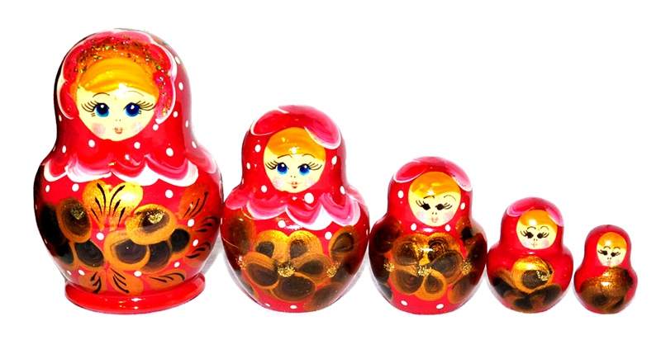
Рядом разные подружки, Но похожи друг на дружку. Все они сидят друг в дружке, А всего одна игрушка.

Slide 3
В настоящее время в разных районах нашей страны успешно развиваются народные художественные промыслы. Давайте выделим характерные особенности каждого промысла. А сегодня мы с вами обратимся к образу женщины в народном искусстве. Русский крестьянин исстари жил землей. Землю, ее плодородие он связывал с образом матери. Женская фигура – это божество, выражавшее представления о земле, которая родит, и о женщине – продолжательнице рода. Женская фигура всегда связана с символами плодородия: деревом, птицами, животными, солнечными знаками.

Slide 4
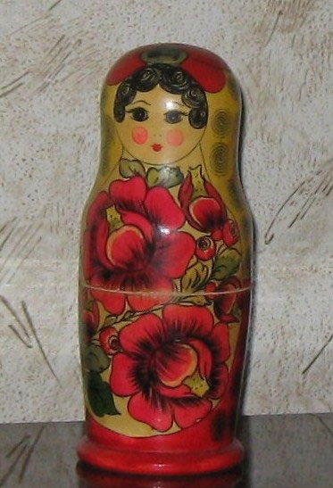
Роспись из Полхов-Майдана
На юге Нижегородской области, в Вознесенском районе расположено село Полхов-Майдан, один из самых известных центров росписи по дереву. Согласно местному преданию, первый токарный станок появился у крестьянина Никиты Авдюкова, когда за войной 1812 года настала пора неурожаев. Ремесло быстро развивалось, но вначале вытачивали одну некрашеную посуду. Несколько позже стали выжигать украшения на деревянных изделиях, а еще позднее, в начале двадцатого века, на полхово-майданских работах появились анилиновые краски.
Майдан, как называют его сами жители, вскоре становится известен своими яркими, пестро раскрашенными деревянными игрушками. Форма полховмайданских игрушек обусловлена их токарным происхождением. Но главное в этих работах - конечно же роспись, имеющая свою гармонию и привлекательность. Народные промыслы издавна были семейным занятием. Как правило, мужчины делали заготовки - так называемое "белье", а женщины расписывали готовые изделия. Полхово-майдановская роспись - особенная. Каждая из деталей головного убора, сарафанного убранства матрешки выписывается отдельно.

Slide 5
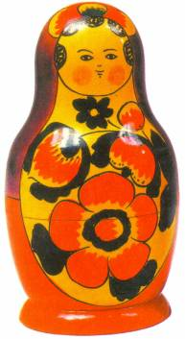
Рисунок на изделие вначале наносится тушью, а уже потом заполняется цветом. Обязательный прием майдановской росписи – "наводка" (обводка рисунков черных цветом), применение ярких анилиновых красок. Основных красок всего четыре - синяя, зелёная, красная, жёлтая. Для того, чтобы получить необходимые оттенки, их смешивают. Белый фон самого дерева позволяет получить пятый цвет. Матрешек из Полхово-Майдана легко отличить - на голове у них полушалок с неизменными крупными цветами, к тому же они отличаются от семеновских или сергиевских игрушек более плавным контуром и несколько вытянутыми пропорциями.

Slide 6
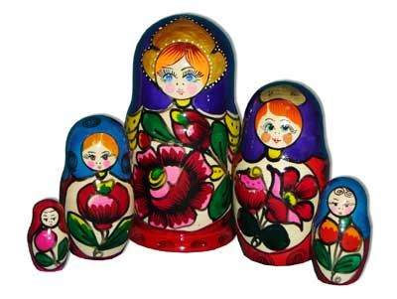
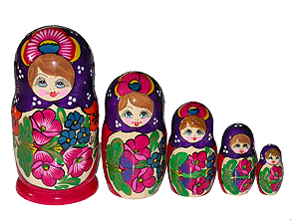

Slide 7
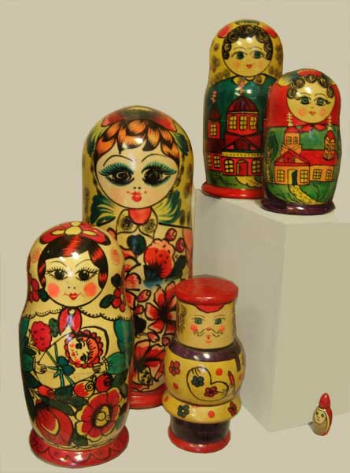

Slide 8
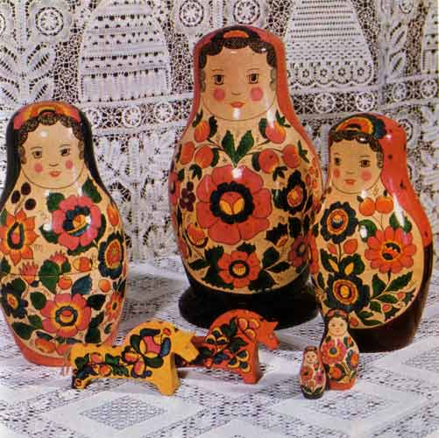

Slide 10
Удачи!

